Slide 1
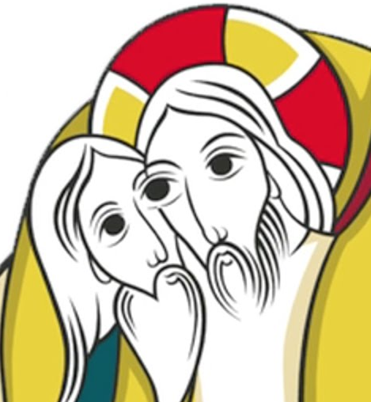
Visitar a los enfermos
Dar un buen consejo al que lo necesita
Enseñar al que no sabe
Dar de comer al hambriento
Corregir al que se equivoca
Dar de beber al sediento
Perdonar al que nos ofende
Dar posada al peregrino
Consolar al triste
Vestir al desnudo
Visitar a los presos
Sufrir con paciencia los defectos del prójimo
Orar por los vivos y por los difuntos
Sepultar a los difuntos
Abrimos nuestro corazón a la Misericordia!
Juventud Mariana Vicentina 2016 www.secretariadojmv.org

Slide 2
Obras de Misericordia Corporales 1/7
Dar de comer al hambriento
Abrimos nuestro corazón a la Misericordia!
Juventud Mariana Vicentina 2016
www.secretariadojmv.org

Slide 3
Obras de Misericordia Corporales 2/7
Visitar a los enfermos
Abrimos nuestro corazón a la Misericordia!
Juventud Mariana Vicentina 2016
www.secretariadojmv.org

Slide 4
Obras de Misericordia Corporales 3/7
Dar de beber al sediento
Abrimos nuestro corazón a la Misericordia!
Juventud Mariana Vicentina 2016
www.secretariadojmv.org

Slide 5
Obras de Misericordia Corporales 4/7
Visitar a los presos
Abrimos nuestro corazón a la Misericordia!
Juventud Mariana Vicentina 2016
www.secretariadojmv.org

Slide 6
Obras de Misericordia Corporales 5/7
Vestir al desnudo
Abrimos nuestro corazón a la Misericordia!
Juventud Mariana Vicentina 2016
www.secretariadojmv.org

Slide 7
Obras de Misericordia Corporales 6/7
Sepultar a los muertos
Abrimos nuestro corazón a la Misericordia!
Juventud Mariana Vicentina 2016
www.secretariadojmv.org

Slide 8
Obras de Misericordia Corporales 7/7
Dar posada al peregrino
Abrimos nuestro corazón a la Misericordia!
Juventud Mariana Vicentina 2016
www.secretariadojmv.org

Slide 9
Obras de Misericordia Espirituales 1/7
Dar un buen consejo al que lo necesita
Abrimos nuestro corazón a la Misericordia!
Juventud Mariana Vicentina 2016
www.secretariadojmv.org

Slide 10
Obras de Misericordia Espirituales 2/7
Corregir al que se equivoca
Abrimos nuestro corazón a la Misericordia!
Juventud Mariana Vicentina 2016
www.secretariadojmv.org

Slide 11
Obras de Misericordia Espirituales 3/7
Perdonar al que nos ofende
Abrimos nuestro corazón a la Misericordia!
Juventud Mariana Vicentina 2016
www.secretariadojmv.org

Slide 12
Obras de Misericordia Espirituales 4/7
Consolar al triste
Abrimos nuestro corazón a la Misericordia!
Juventud Mariana Vicentina 2016
www.secretariadojmv.org

Slide 13
Obras de Misericordia Espirituales 5/7
Sufrir con paciencia los defectos del prójimo
Abrimos nuestro corazón a la Misericordia!
Juventud Mariana Vicentina 2016
www.secretariadojmv.org

Slide 14
Obras de Misericordia Espirituales 6/7
Orar por los vivos y por los difuntos
Abrimos nuestro corazón a la Misericordia!
Juventud Mariana Vicentina 2016
www.secretariadojmv.org

Slide 15
Obras de Misericordia Espirituales 7/7
Enseñar al que no sabe
Abrimos nuestro corazón a la Misericordia!
Juventud Mariana Vicentina 2016
www.secretariadojmv.org

